Slide 1
Heuristic Trees vs Reinforcement Learning.
LuxAI Kaggle Challenge.

Slide 2
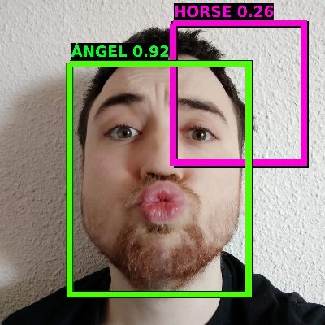


Presentación.
Ángel
@thinbaker
ML Engineer en Paradigma Digital.
Bea
@chucheria
Data Scientist en Urban Data Analytics.
Ale
@asolanopf
ML Engineer y MLOps.

Slide 3

LuxAI Challenge.
Kaggle Challenge

Slide 4
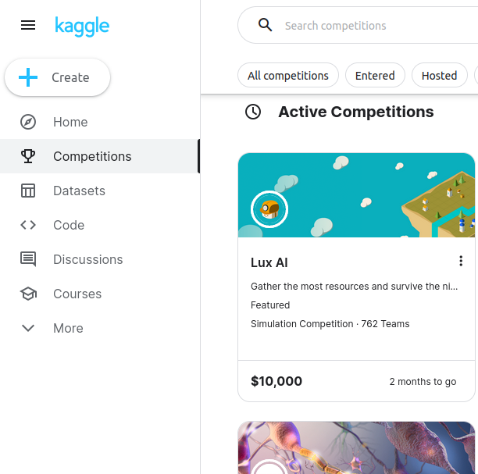

Introducción.
LuxAI Challenge 2021 (Kaggle)
IA en videojuegos
LucIA
Qlara
Conclusiones

Slide 5
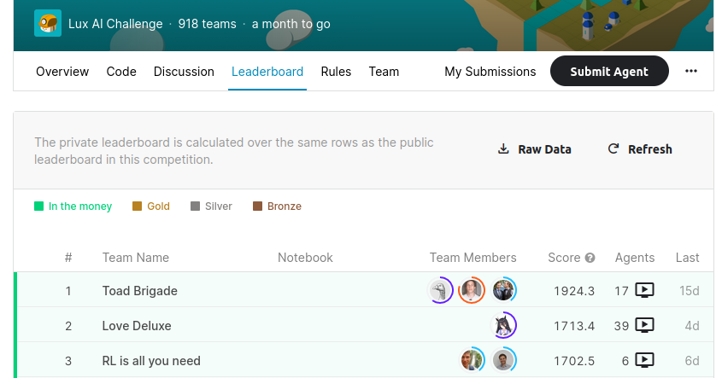
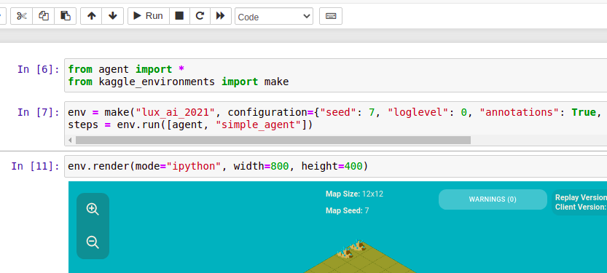
Videojuego LuxAI.
Concurso de Kaggle para crear el mejor agente.
Fácil de instalar y con una APIs para acceder al juego desde código.
Se puede visualizar con Jupyter Notebooks.

Slide 6
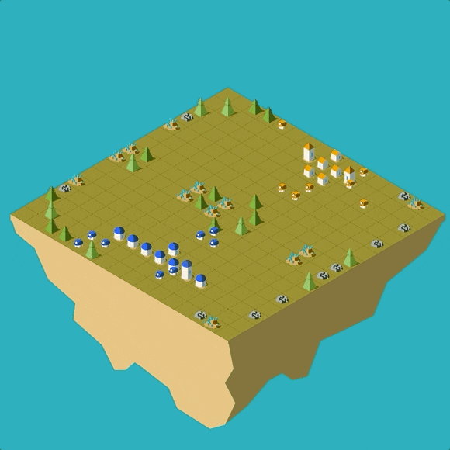
Videojuego LuxAI.
Liga por Partidas PvP
Competición de Recursos
Espacio Discreto y Finito
Determinista
Observabilidad completa
Markov Decision Process

Slide 7
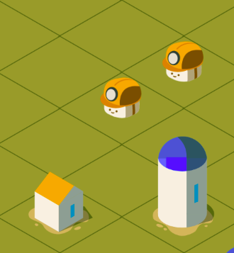
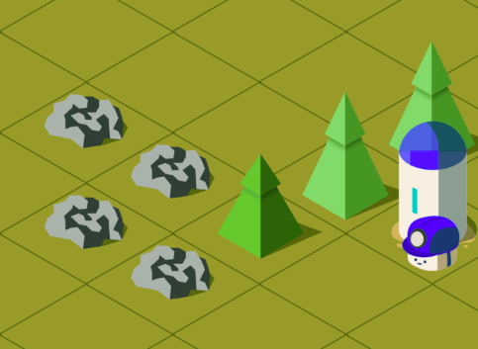
Componentes del juego.
Unidades
Recolectan recursos y construyen ciudades.
Ciudades
Usan los recursos para crear unidades y mantener la energía.
Recursos
Son recolectados para construir ciudades y convertirse en energía.

Slide 8
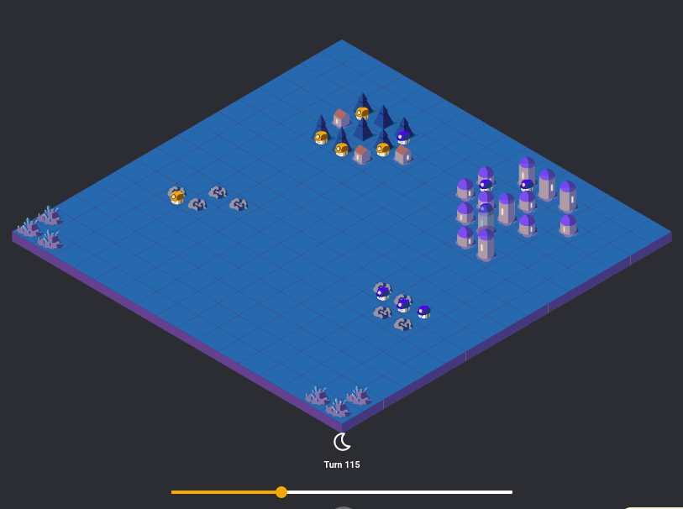
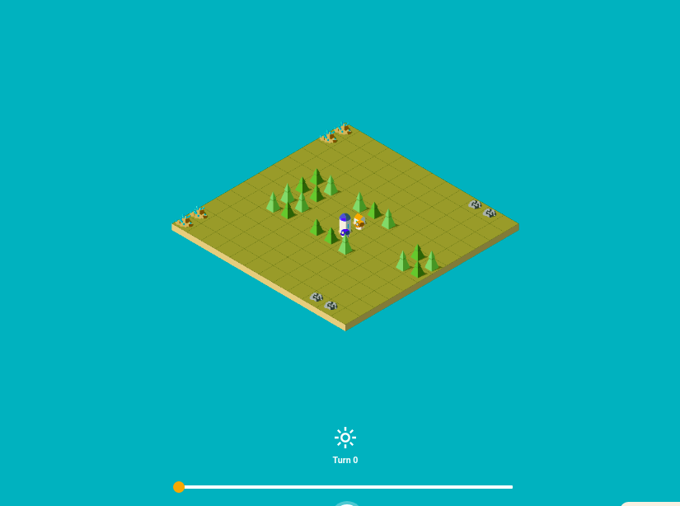
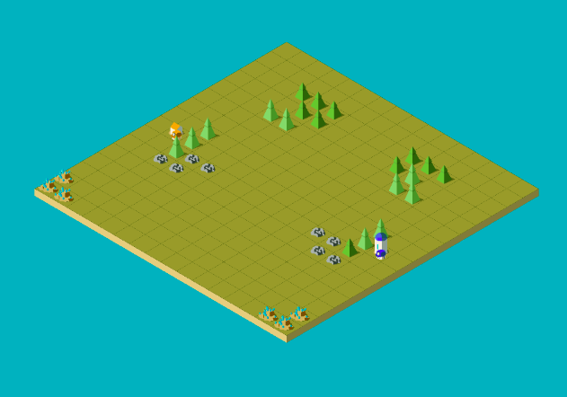
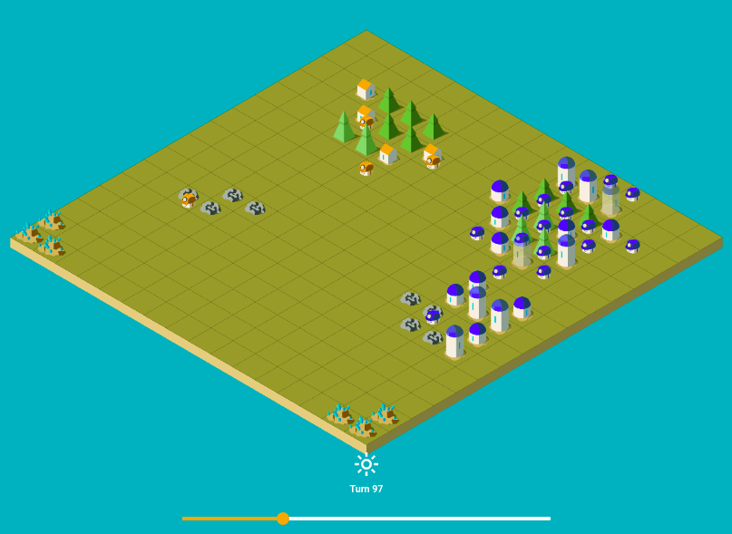
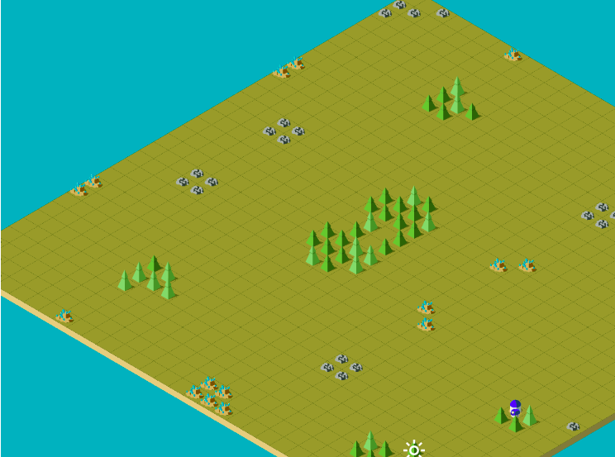
Mapa del juego.
El mapa del juego cambia de día a la noche. Además puede tener diferentes tamaños.
Noche
12x12
18x18
Día
32x32

Slide 9

IA.
En Videojuegos

Slide 10
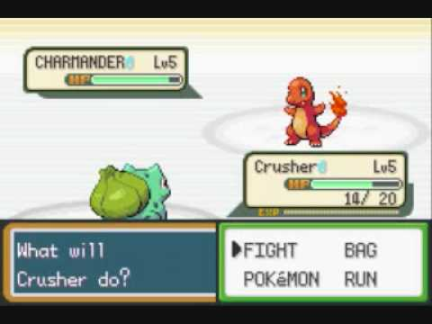
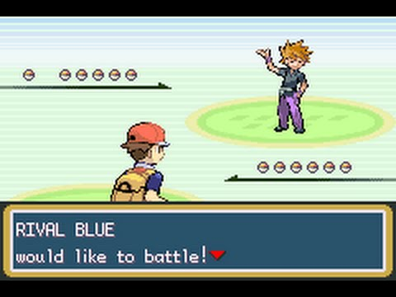
IA en Videojuegos.
Estado
Acción
Recompensa
Agente
3
1
4
2

Slide 11
IA.
ML vs no-ML

Slide 12
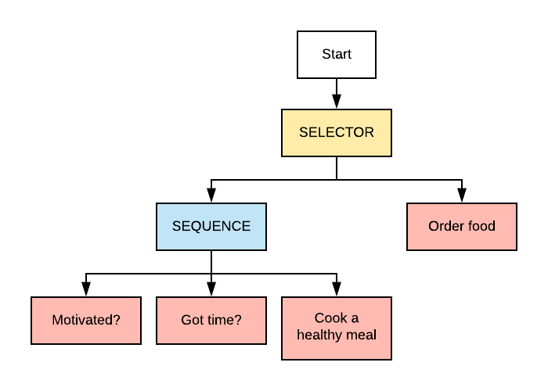
Behavioral Trees.
For Programing NPC (Halo 2).
Cadena de Markov con transiciones unidireccionales y acíclicas.
Sustitución de complejas máquinas de estados por árboles de decisión jerárquicos.
Permite añadir comportamientos de manera mantenible e independiente.

Slide 13
Componentes del juego.
Selector
Ejecuta el primer hijo que funciona dado un orden de prioridad.
Sequencia
Ejecuta todos los hijo hasta que uno falla.
Acciones
Unidades últimas de código.

Slide 14
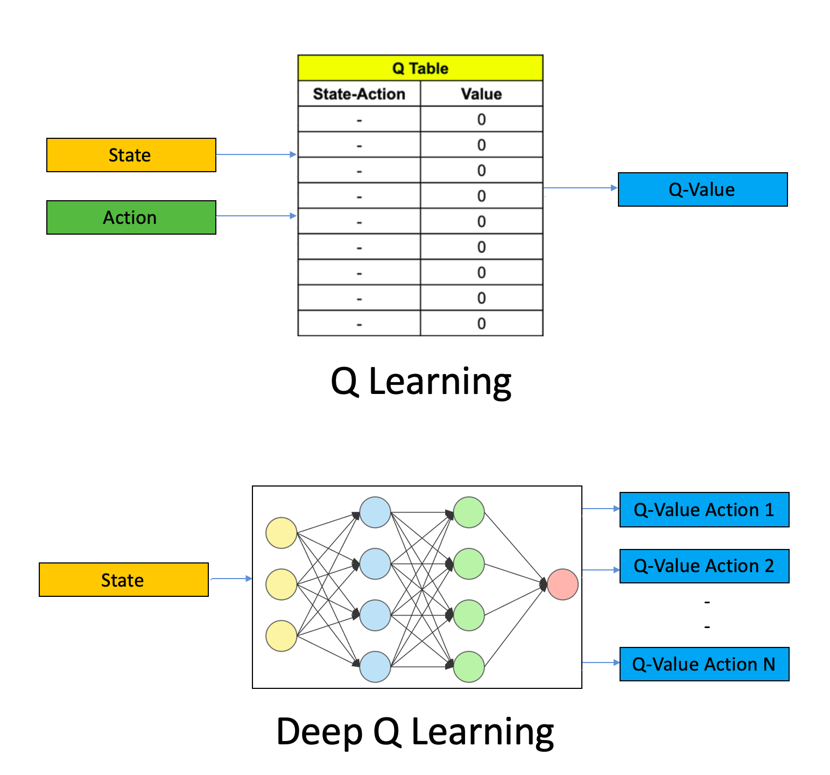
Reinforcement Learning.
QLearning: Algoritmo con una función que dado un estado, devuelve una acción (Política). Esta función se aprende por medio de las recompensas.
DeepQLearning: La política es una red neuronal.

Slide 15
Gamers.
Kaggle Challenge

Slide 16

LucIA.
Behavioral Trees

Slide 17
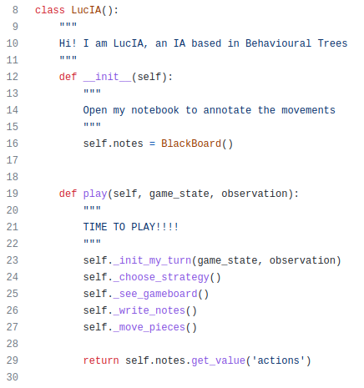
LucIA - Behavioral Tree.
LucIA tiene un patrón de builder de behavioral trees.
Tiene una lógica para saber, según parámetros del juego, qué behavioral tree debe crear.
Cada behavioral tree tiene representa una estrategia diferente.

Slide 18
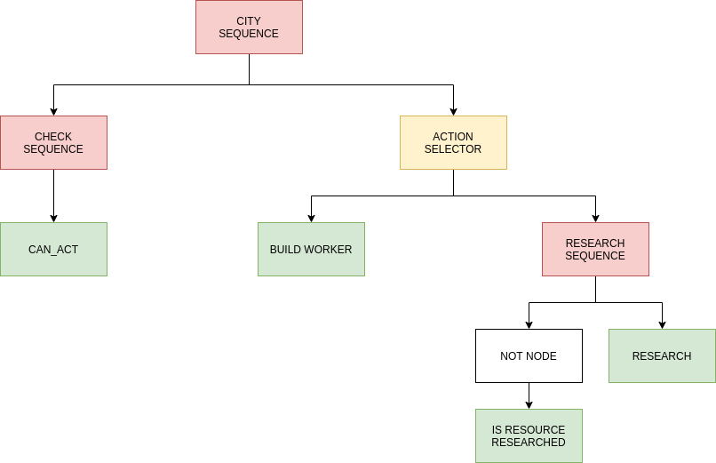
LucIA - Behavioral Tree.
City Behavioural tree
¿Puede hacer algo?
Elegimos la acción
Primero intentamos hacer un worker
Si no puede hacer un worker invertimos los recursos en investigar
2
1
3
4

Slide 19
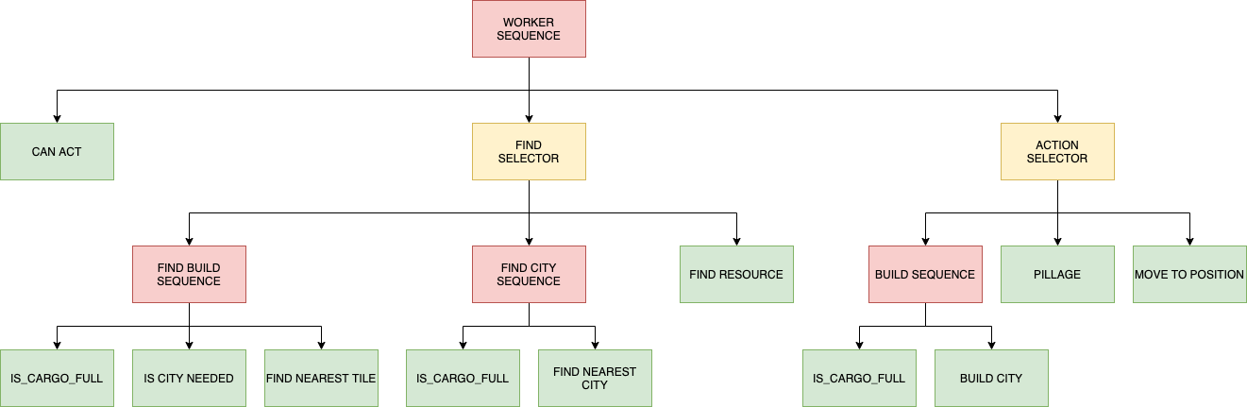
LucIA - Behavioral Tree.
Worker Behavioural tree

Slide 20

Qlara.
Reinforcement Learning

Slide 21
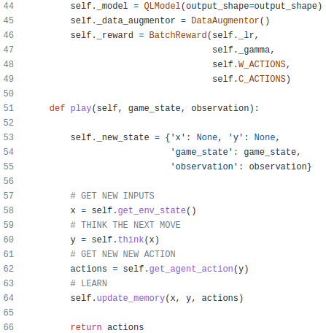
Qlara - DeepQLearning.
Qlara es un patrón de fachada de un conjunto de clases.
Reward: Memento de estados de juego y recompensa recibida.
Model: Es un proxy (wrapper de un modelo de Keras).
DataAugmentor: Factoría para generar más muestras (rotaciones y espejo).

Slide 22
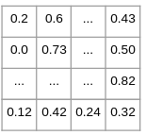
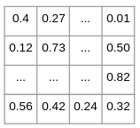
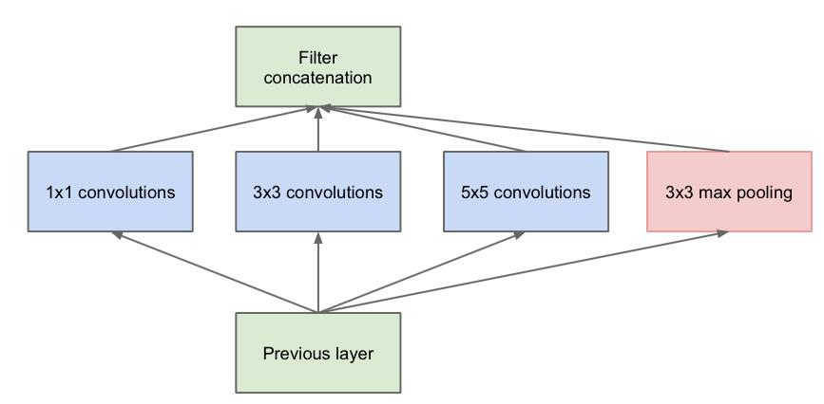
Qlara - Model.
Residual Connection
Input: “Imagen” del estado del juego (height x width x n_features).
Network: Inception Convolution (aspect ratio=1) + Residual Connections.
Output: “Imagen” del mapa de acciones (height x width x n_actions).
Inception Layer
Inception Layer
Inception Layer
...
Inception Layer

Slide 23
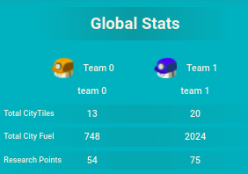
Qlara - Reward.
Batch de estados del juego y acciones tomadas por la red.
Calcular reward de cada batch en base a métricas del juego y movimientos válidos.
Corregir acciones del juego en base al reward.
0.63
0.10
0.90
0.34
0.43
0.83

Slide 24
Qlara - Data Augmentation.
Conjunto de simetrías que dejan invariante el reward
Original
Espejo Horizontal
Espejo Vertical
Giro 90º
Giro 180º
Giro 270º
Espejo y giro

Slide 25
Partidas.
Kaggle Challenge

Slide 26
vs

Slide 27
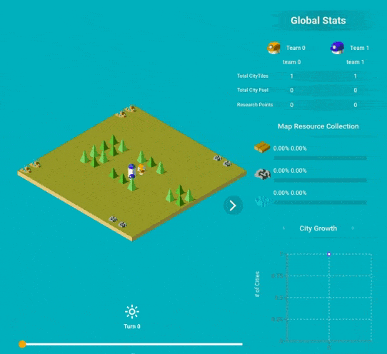
Gamer Lucia
El árbol de comportamiento tiene un crecimiento del reward muy alto al inicio.
No obstante, la lógica que es útil al principio del juego no es útil al final y pierde bastante.

Slide 28
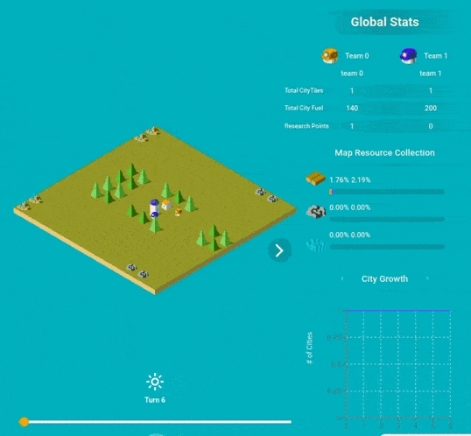
Gamer Qlara
El modelo ha aprendido que para ganar tiene que recolectar recursos y construir casas.
Pero no ha aprendido a tomar decisiones a largo plazo, por lo que no llega a tener una estrategia

Slide 29
Conclusiones.
Kaggle Challenge

Slide 30
Conclusiones.
Los Behavioral Trees permiten hacer IA sin Machine Learning, pero para ello requieren entender muy bien todos los posibles escenarios del juego.
Los modelos de Reinforcement Learning no requieren analizar escenarios, pero sí que la función de Reward y el entrenamiento sean flexibles para cualquier tipo de jugada.

Slide 31
Muchas gracias!
Beatriz Hernandez @chucheria
Ale Solano @alesolanopf
Ángel Delgado @thinbaker
delgadopanadero@gmail.com
Blog
paradigmadigital.com/blog
We are hiring!
paradigmadigital.com/empleo/ofertas

